Slide 1
Lect.01
平均值, 标准差, 中值极限定理,
判定和风险, 假设检验

Slide 2
学习统计学的一些建议
G.H.维恩堡，《数理统计初级教程》
Excel也能做统计，而且让你更多的介入统计计算流程
统计学的学习是一个反复而渐进的过程
为什么统计学这么难？
生物统计（biostat.)的基础：微积分，线性代数，概率论

Slide 3
课程安排
date | time | content
2019-01-06 | 09:00~12:00 | lect-1 平均值, 标准差, 中值极限定理, 判定和风险, 假设检验
2019-01-06 | 13:00~16:00 | lect-2 估计, 自由度, 置信区间估计, t检验
2019-02-23 | 09:00~12:00 | lect-3 方差分析
2019-02-23 | 13:00~16:00 | lect-4 二项分布, 泊松分布, 卡方检验, 非参数检验
2019-03-15 | 09:00~12:00 | lect-5 双变量回归相关, 统计表与统计图
2019-03-15 | 13:00~16:00 | lect-6 高级方差分析, 协方差分析
2019-04-26 | 09:00~12:00 | lect-7 多变量回归分析.1
2019-04-26 | 13:00~16:00 | lect-8 多变量回归分析.2
2019-05-17 | 09:00~12:00 | lect-9 生存分析
2019-05-17 | 13:00~16:00 | lect-10 主成分分析与因子分析
2019-06-07 | 09:00~12:00 | lect-11 量表研制与量表资料的统计分析
2019-06-07 | 13:00~16:00 | lect-12 文献常用统计分析讲解
2019-06-28 | 09:00~12:00 | 复习课
2019-06-28 | 13:00~16:00 | 期末考试

Slide 4
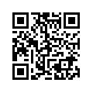
课程考核形式
每两次课后布置一个作业, 形式包括:
选择题: 在线答题
统计分析题: 在纸上书写答案, 拍照, 上传
期末考试 (2019-06-28 13:00)

Slide 5
课程教学资源
网站:
https://github.com/beneon/medstat
微信群
有问题请在群里提问, 方便其他人共同学习

Slide 6
该不该检修机器？
一台机器，平均每袋装2kg材料，标准差是0.2kg。管理人员想检查一下机器有没有故障，所以随机抽取了64个袋子称取重量。并且事先决定，如果平均每个容器装材料质量在1.95kg或者2.05kg之间就认为机器没有问题
（1）那么现在假设机器工作是正常的，那么管理人员有多大的可能是错了的？
（2）假定机器实际上需要修理，并且每个袋子平均装入的是1.94 kg材料，标准差是0.14 kg，在现在的判定标准下，管理人员有多大的可能出错？要怎么评价这套标准好不好用？

Slide 7
平均值，百分位数

Slide 8
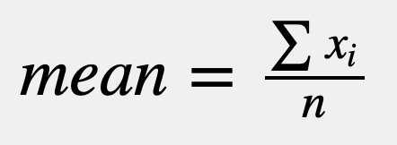
平均值的定理. 1

Slide 9
平均值的定理. 2
# (x-mean)**2
(x,y) = lineParameter(mean,l_minus_mean_2)
plt.plot(x,y)
plt.scatter(list1,l_minus_mean_2)
plt.show()
任何分布中，各项对平均数的差的平方的和，小于与其他任何点的差数平方和

Slide 10
平均值的定理. 3
oriList = np.random.normal(15,1.8,50)
add5List = oriList+5
# 分布1 平均值：15.169088标准差：1.770172
# 分布2 平均值：20.169088标准差：1.770172
分布的各项都加上一个数，平均值也会加上同一个数

Slide 11
平均值的定理. 4
oriList = np.random.normal(15,1.8,50)
add5List = oriList*3
# 分布1 平均值：15.108384标准差：1.5983033
# 分布2 平均值：45.325153标准差：4.7949098
分布的各项都乘上一个数，平均值也会乘上同一个数

Slide 12


可变性测度: 标准差
哈利法塔和沙丘

Slide 13
可变性测度：哈利法塔和沙丘
list2 mean:49.97,stdev 3.0265
list1 mean:49.889,stdev 13.61

Slide 14
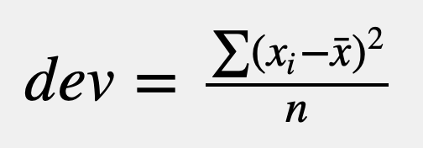
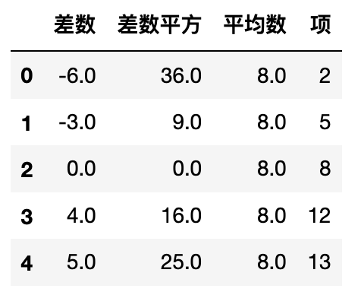
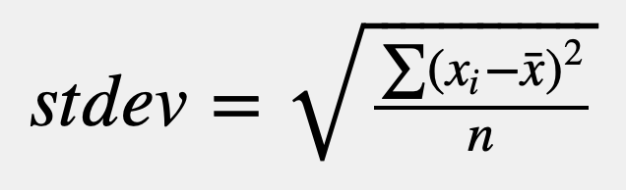
变异性测度：方差和标准差

Slide 15
标准差定理. 1
标准差定理. 2
分布各项加上或减去同一个数，不改变分布的可变性，因此也不改变方差
用一个常数乘以分布的各项，相当于该常数的绝对值乘标准差，也相当于方差乘以常数的平方。对除法也有同样的结果

Slide 16
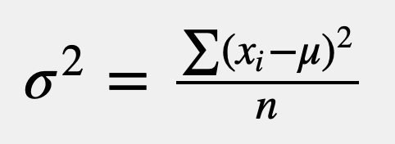
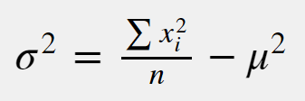
公式推导
由
推导

Slide 17
等样本随机抽样的均值分布

Slide 18
等样本随机抽样的均值分布

Slide 19
定理7
假定大量的等容量随机样本都是从同一无限总体采样的，算出每个样本的和，并把不同样本的和放在一起形成一个新的分布，于是这个新的分布就是渐进正态的。

Slide 20
list3type = np.random.randint(-1,2,10000000)
rst=plt.hist(list3type,'auto',density=1)
plt.show()
sampleFrom3Type=[]
for i in range(300):
sampleFrom3Type.append(np.random.choice(list3type,200))
sampleFrom3Type = np.array(sampleFrom3Type)
sum3Type = [e.sum() for e in sampleFrom3Type]
rst=plt.hist(sum3Type,'auto',density=1)
plt.show()

Slide 21
定理 8
假定，多批次等容量随机样本是从同一个无限总体中采集的，算出每一个批次样本的平均数，将不同批次的样本平均数放在一起可以形成一个新的分布，并且这个分布是接近正态的。

Slide 22
定理 9
假定无穷多个等容量随机样本是从同一个无限总体中抽取的，而且吧这些样本的平均数放在一起，形成的新分布均值与原分布均值相同

Slide 23
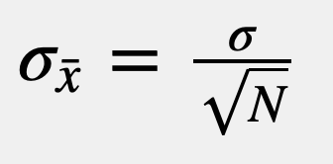
定理 10
平均值分布的标准差

Slide 24
总体标准差2.26344449015
样本（100项）均值0.226344449015

Slide 25
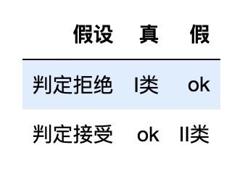
1类错误和2类错误

Slide 26
该不该检修机器
一台机器，平均每袋装2kg材料，标准差是0.2kg。管理人员想检查一下机器有没有故障，所以随机抽取了64个袋子称取重量。并且事先决定，如果平均每个容器装材料质量在1.95kg或者2.05kg之间则接受假设。
（1）那么现在假设机器工作是正常的，那么犯I类错误的几率是多少？
（2）假定机器实际上需要修理，并且每个袋子平均装入的是1.94 kg材料，标准差是0.14 kg，在现在的判定标准下，管理人员犯第二类错误的概率是多少？这个检验的功效是多少？

Slide 27
抽样均值分布的均值和标准差是多少？
def zconvert(x,mean,std):
return (x-mean)/std
def zreverse(z,mean,std):
return z*std+mean
print(f'1.95 to {zconvert(1.95,2,0.025):4.2}; 2.05 to {zconvert(2.05,2,0.025):4.2}')
Z转换：1.95 to -2.0; 2.05 to 2.0

Slide 28
曲线下面积
from scipy.stats import norm
norm.cdf(2)-norm.cdf(-2)
-2到2之间曲线下面积：0.954499
-2到2以外曲线下面积： 0.0455

Slide 29
问题2
对于需要排除的这个假设：机器实际上出产袋子重量平均值是1.94 kg，标准差是0.14 kg，它的平均值正态分布曲线是什么样子的？

Slide 30
黄色曲线1.95-2.05之间的曲线下面积是多少？
norm.cdf(6.3)-norm.cdf(0.57)
0.28433
那么1.95-2.05之间蓝色曲线下面积减去黄色曲线下面积还有多少？

Slide 31
假设检验
当我们难以拒绝假设的时候，只能做出结论：这个假设也许是真的。另一方面，当我们能够拒绝它的时候，结论就是，它肯定不真
比如对于一个总体（IQ平均值是100，标准差25），我们现在手上有一组样本，IQ平均值是102.5，那么这组样本是否来自这个总体呢？

Slide 32
看一下这个问题
想做消防队员的8岁男孩的智商是否与平均智商有差别。已知该市8岁儿童智商平均值100，标准差20.现在选取0.05作为显著性水平，试图支持“想做消防队员的8岁男孩的智商与平均智商存在差别”这个判断。现在我们随机抽取64个想做消防员的8岁男孩，测量智商。他们的智商平均值是108.
备择假设（H1）：想做消防队员的8岁男孩的智商与平均智商存在差别
零假设（H0）：想做消防队员的8岁男孩的智商与平均智商不存在差别

